Slide 1



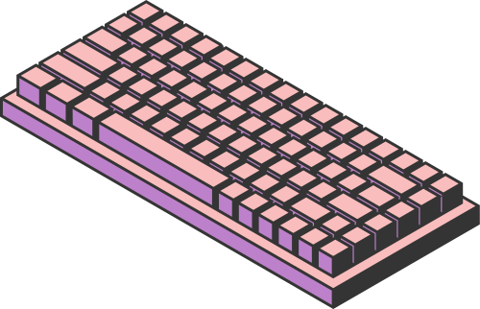
CONCEPTE ȘI METODE DIN ARTICOLUL
TestLab: An Intelligent Automated Software Testing Framework
Antonescu Ionuț Andrei
Ciurescu Irina Alexandra
Nazare Elena
Stoinea Maria Miruna
Page 01

Slide 2

INTRODUCERE
Într-o lume în care aplicațiile software devin tot mai complexe și omniprezente, calitatea codului nu mai este un lux, ci o necesitate. Cu mii de linii de cod, module interconectate și cerințe în continuă schimbare, testarea software a devenit o provocare majoră. Din dorința de a livra rapid, multe echipe reduc din timpul dedicat testării, ceea ce duce la erori costisitoare și vulnerabilități.
TestLab este soluția propusă pentru această problemă — un cadru automatizat, inteligent, care combină metode moderne de testare cu tehnici de Inteligență Artificială. Scopul este asigurarea unei testări eficiente și continue, pe toată durata dezvoltării aplicației și la toate nivelurile: de la testare unitară, până la validarea finală de către utilizator.
Page 02

Slide 3

TestLab este compus din trei module principale:
FUZZTHEREST
VULNRISKATCHER
CODEASSERT
Fuzzer inteligent pentru API-uri REST, bazat pe Reinforcement Learning
Funcționează în mod black-box, generând input-uri deformate și folosind feedback-ul API-ului
Poate fi extins la grey-box prin analiza execuției codului
Detectează vulnerabilități în codul sursă, folosind modele de machine learning
Suportă mai multe limbaje și funcționează pe fragmente de cod
Automatizează generarea de scripturi de test folosind analiza codului și NLP
Asigură acoperire de 100% pentru testare unitară și de integrare (white-box)
Page 03

Slide 4
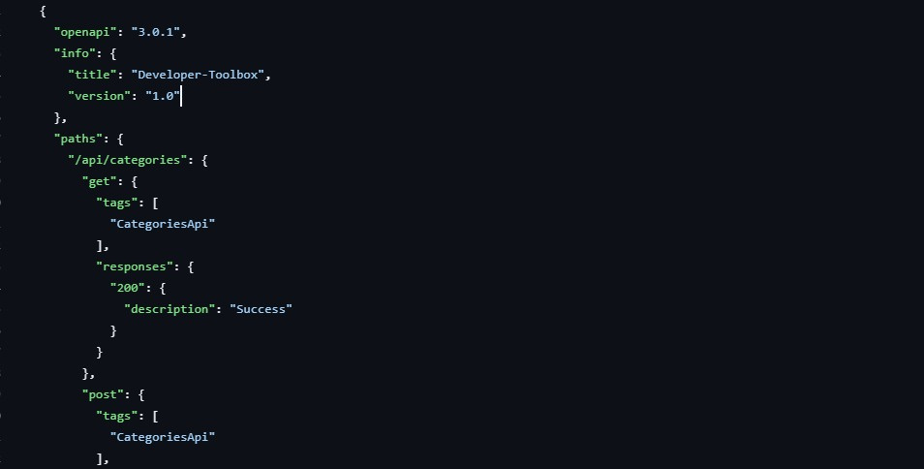
FUZZTHEREST
RESTler este un instrument dezvoltat de Microsoft pentru testarea automată a API-urilor de tip REST. Spre deosebire de alte tool-uri de testare, RESTler folosește o abordare inteligentă, bazată pe învățare prin întărire (RL), pentru a genera automat cereri (request-uri) către un API.
Pentru a funcționa, RESTler are nevoie de un fișier OpenAPI (numit adesea swagger.json) care descrie toate endpoint-urile disponibile în API. Pe baza acestei descrieri, tool-ul poate genera automat cereri valide, iar mai apoi poate începe să introducă variații și mutații în cereri pentru a observa cum răspunde sistemul testat.
swagger.json ->
Unul dintre aspectele cheie ale RESTler este faptul că ține cont de starea aplicației (stateful testing), învățând din răspunsurile anterioare ale API-ului pentru a construi secvențe de cereri din ce în ce mai complexe. Acest comportament îl face capabil să detecteze vulnerabilități și erori care apar doar în anumite condiții de utilizare.
Page 04

Slide 5
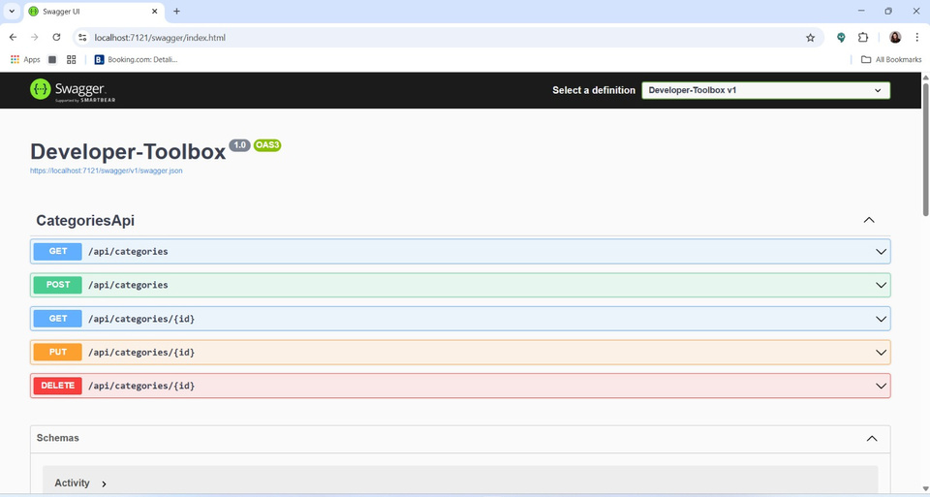
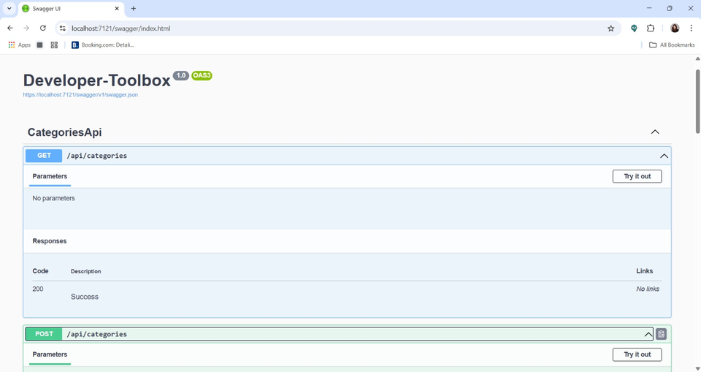
Cum folosim RESTler? Pași practici și scopul fiecăruia:
Compile:
Se citește fișierul swagger.json și se generează automat:
grammar.py: definește toate cererile posibile
dict.json: valori implicite pentru parametri
Test:
Se trimit cereri valide pentru a verifica dacă API-ul răspunde corect.
Creează un „baseline” funcțional
Confirmă corectitudinea structurii OpenAPI
Fuzz:
Se trimit cereri modificate și deformate pentru a descoperi erori.
Include mutații (valori lipsă, invalide, foarte mari etc.)
Detectează crash-uri, răspunsuri HTTP anormale (ex: 500, 403)
FUZZTHEREST
Cum arată view-ul realizat de Swagger?
Page 05

Slide 6
VulnRISKatcher este un instrument inovator care folosește Machine Learning pentru a identifica și clasifica vulnerabilitățile în codul sursă, oferind o alternativă mai eficientă față de instrumentele tradiționale de revizuire statică a codului.
VULNRISKATCHER
Integrarea API-ului Flask cu aplicația .NET
API-ul de analiză a vulnerabilităților a fost implementat ca un serviciu independent în Flask, care comunică cu aplicația principală .NET prin intermediul cererilor HTTP. Această arhitectură cu microservicii oferă flexibilitate și permite evoluția independentă a celor două componente.
API-ul Flask oferă un endpoint REST (/analyze) care:
Primește cod sursă și (opțional) limbajul de programare
Aplică analiza bazată pe reguli
Aplică analiza bazată pe ML (dacă modelul este disponibil)
Combină rezultatele, eliminând duplicatele și ajustând nivelurile de încredere
Generează un raport detaliat cu vulnerabilitățile identificate, nivelurile de risc și recomandări pentru remediere
Tehnologiile și modelele pe care le-am folosit
Am ales să utilizăm modele pre-antrenate de pe HuggingFace. Am optat pentru modelul mrm8488/codebert-base-finetuned-detect-insecure-code, care oferă clasificare binară a codului ca sigur (0) sau nesigur (1).
Sistemul nostru extins de reguli
Am creat un sistem de reguli bazat pe expresii regulate pentru identificarea a zece categorii specifice de vulnerabilități: SQL Injection, Cross-Site Scripting (XSS), Probleme de autentificare, Referințe directe nesigure la obiecte, Expunere de date sensibile etc.
Page 06

Slide 7

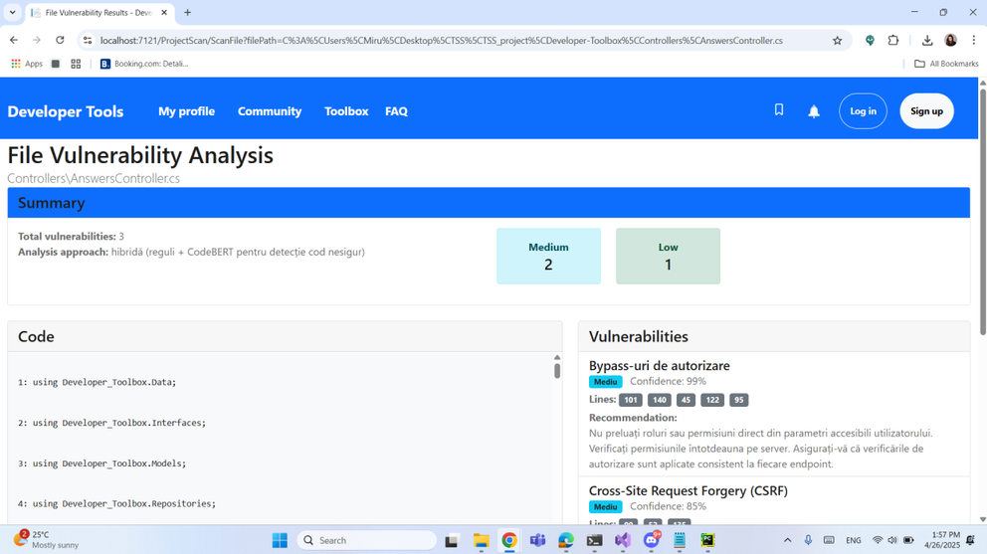
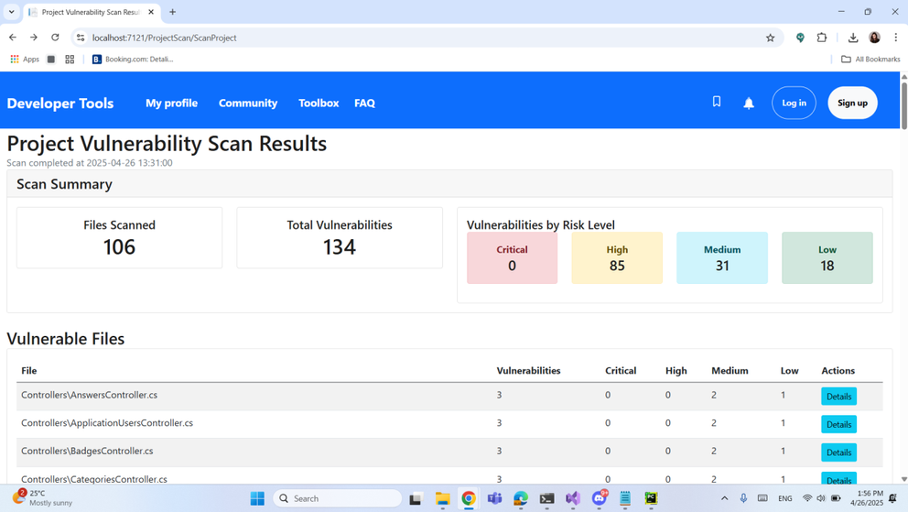
VULNRISKATCHER
Rezultatele analizei:
Raport detaliat cu vulnerabilitățile identificate
Nivel de încredere și risc pentru fiecare problemă
Recomandări pentru remediere
Statistici vizuale
Page 07

Slide 8

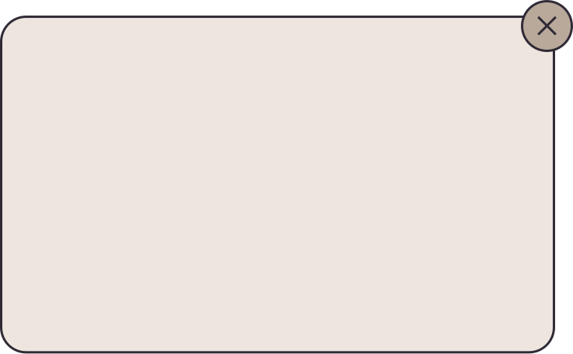
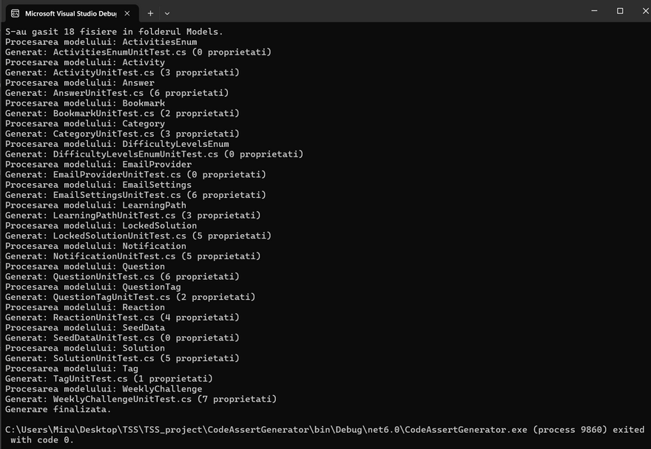
CODEASSERT
Modulul vizează generarea automată de teste unitare pentru clase model prin analiza white-box.
Funcționalități cheie:
Extrage proprietăți & namespace-uri din modele C#
Detectează atribute de validare ([Required], [StringLength], etc.)
Generează teste xUnit (Constructor, Inițializare, Validări)
Suport pentru colecții (List<T>, IEnumerable<T>)
Componente principale:
Program.cs: Coordonator – selectează modele și declanșează procesarea
ModelAnalyzer.cs: Identifică tipuri & atribute de validare
CodeAnalysisService.cs: Extrage namespace & condiții
TestTemplateGenerator.cs: Generează codul testelor xUnit
Page 08

Slide 9

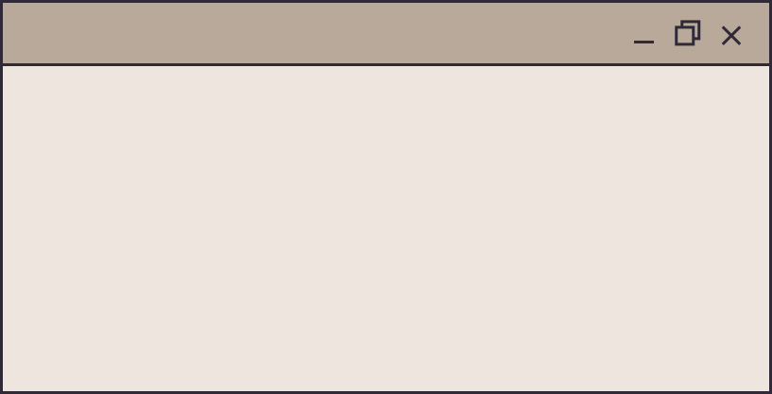
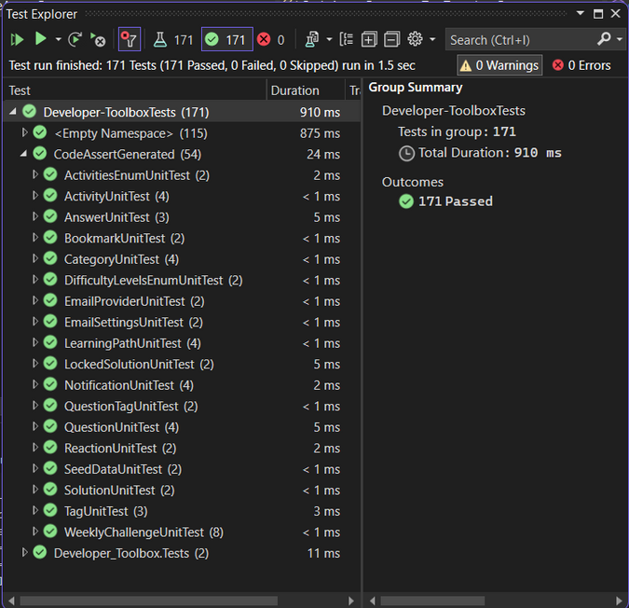
CODEASSERT
Flux de procesare:
Selectare fișiere model
Analiză proprietăți & validări
Generare automată fișiere test .cs
Ex: BadgeModel.cs -> BadgeModelUnitTest.cs
Rezultate:
171 teste generate și executate cu succes
Exemplu Test Generat
[Fact]
public void Constructor_Test() {
var user = new User();
Assert.NotNull(user);
Assert.IsType<User>(user);
}
Avantaje:
Automatizare completă
Reducere zgomot (filtrare fișiere nerelevante)
Acoperire validări prin reflecție
Eficiență crescută în asigurarea calității modelelor
Page 09

Slide 10
CONCLUZII
Prin realizarea acestui proiect, am conștientizat atât importanța esențială a testării sistemelor software, cât și complexitatea reală a implementării ei eficiente în practică.
Un instrument avansat, precum cel propus în articolul studiat, ar putea aduce un aport semnificativ în creșterea calității aplicațiilor. Totuși, pe lângă eficiența sa tehnică, un aspect esențial îl constituie ușurința în utilizare – astfel de unelte trebuie să fie accesibile tuturor dezvoltatorilor, indiferent de nivelul lor de experiență.
Deși am implementat modulele într-o formă simplificată, cu scop demonstrativ, utilizarea lor concretă în cadrul aplicației ne-a evidențiat relevanța și necesitatea acestor mecanisme în procesul de testare automatizată.
Page 10

